Slide 1
参考材料
大数据产业调研及分析报告
--数据堂

Slide 2

S
大数据产业发展现状对比分析

Slide 3
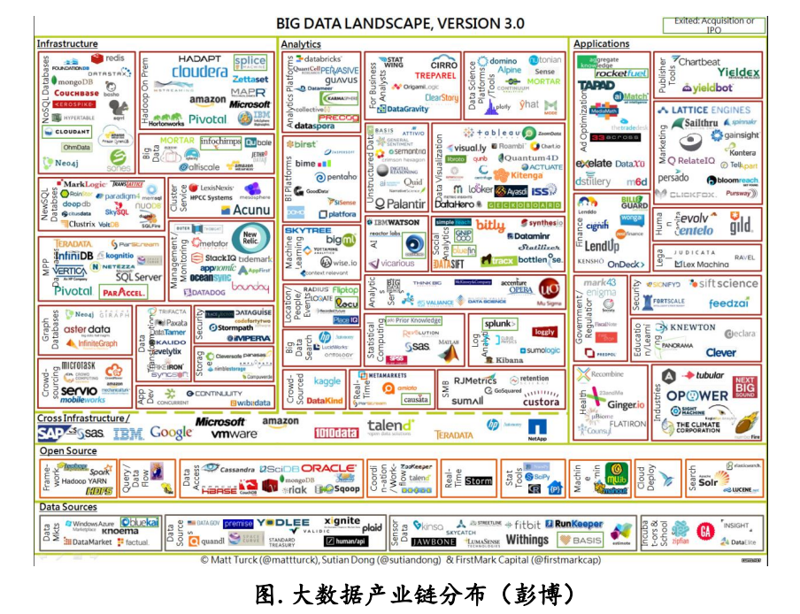
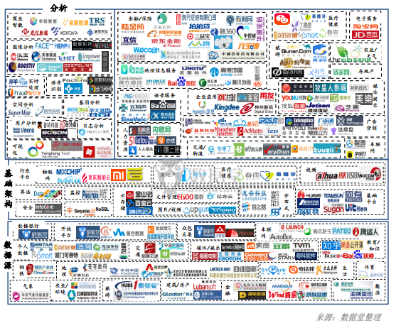
大数据产业发展总体存在差距
全球大数据市场
国内大数据市场
市场规模年增长率40%；
大数据产业发展还未完成定型，各企业的业务模式都处于探索期间；
大数据技术及服务市场复合增长率31.7%；
2016年收入达238亿美元，增速约为信息通信技术(ICT)七倍之多；
大型电子商务平台尽管拥有海量数据，但不太可能将其高价值数据大范围开放。
某些云服务提供商没有直接通过所拥有的数据获得收入；
某些企业拥有较强的数据分析技术，当前没有直接向市场交付分析服务或方案；

Slide 4
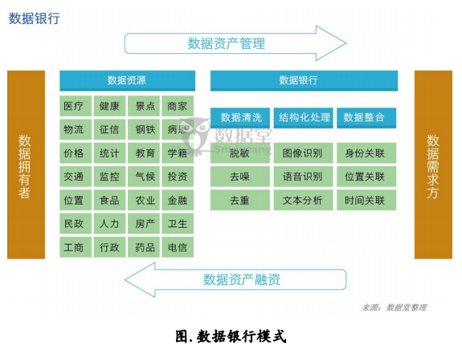

数据源层对比分析
全球大数据市场
国内大数据市场
金融数据 | 彭博社（Bloomberg）、路透社（Thomson Reuters）
零售数据 | 安客诚（Acxiom）
客户行为 | BlueKai、Lotame、RapLeaf
数据聚合 | AggData、Datafiniti
征信、医疗 | Opera solutions
地理信息 | Factual
社交信息 | InfoChimps
国民经济数据 | Datamarket
财务数据 | Yodlee
医院处方数据 | SureScripts、Sermo.com
公交交通信息 | Moovit、Zipcar
旅游数据 | Tripadvisor
通讯录 | Truecaller
数据银行 | 数据堂（北京）科技股份有限公司
综合性数据流通平台 | 中关村数海大数据交易平台
开放平台 | 数据堂（北京）科技股份有限公司
众包采集平台 | 数据堂（北京）科技股份有限公司
建筑类数据 | 广联达
金融类 | 万得信息、九次方、同花顺、恒生电子、
气象类 | 华风气象
房地产类 | 易遨中国
影视/娱乐 | 克顿、猫眼电影、奥科软件、无锡天脉聚源建
旅游类 | 汇通天下、北京中长石基、
地理/环境类 | 长地万方、凯立德、北京城际高科、中科宇图、科菱航睿
生活类 | 电话邦、无忧停车
能源类 | 海博思创
交通类 | 中航信
车联网类 | 腾讯路宝、元征科技、Autobot、博泰电子
个人类 | 涟漪、微糖、橙意家、上海万达信息、厦门可睿特、爱康国宾、慈铭体检
教育/知识 | 同方知网、知乎、百度知道、新浪爱问
农业/环境类 | 北京太谷雨田、珠海云洲智能科技有限公司
体育类 | 上海创冰
众包模式

Slide 5
基础框架层对比分析
全球大数据市场
国内大数据市场
云存储 | 金山、百度、腾讯等通用云存储服务；
 | 爱数、亿方云侧重于大数据管理的云存储服务；
 | 七牛、upyun针对图片和视频数据的云存储；
基础平台 | 华为、华胜天成、浪潮、曙光等退出大数据分析平台级方案；
 | 同有科技主要致力于大数据的存储、保护、容灾系统研发；
 | 用友基于大数据技术提供的营销管理、供应链、项目管理等企业云服务；
算法 | 九章云极科技为企业提供大数据分析所需要的基础环境和常见算法库；
监控 | 并行科技开发了针对大数据基础设施的监控和性能分析工作；
非关系型数据库 | 巨彬公司分布式NOSQL数据库sequoiadb。
分布式存储 | 龙存科技研发分布式存储方案；
行业数据平台 | 京东、小米、Broadlink、庆科做的物联网基础设施；春雨医生、易随诊提供病患资料统一存储管理平台；博康智能与海康威视等专注于视频监控数据的采集、存储和管理；
图数据库 | Neo4j
MPP数据库 | Aster data\Greenplum
Hadoop | Cloudera\MapR\Cleversafe\StackIQ
NewSQL | VoltDB
关系型数据库并行实现 | 微软Dryad
云存储 | Box\Dropbox;

Slide 6
跨平台技术架构对比分析
全球大数据市场
国内大数据市场
IBM在DB2中集成了BLU技术、列式优化和并行向量处理等技术，以内存计算大幅提升数据分析效率。
微软推出了基于Hadoop的大数据处理的组件，实现了SQL Server与Hadoop的连接；推出LINQ Pack、Project“Daytona”以及Excel DataScope，让用户可以在Windows Azure云上进行大数据分析；
微软收购R语言的商业版本提供商Revolution Analytics，加强数据分析方面的能力建设；
SAS通过与Hadoop的集成，为客户提供分布式的分析产品；
1010data公司提供基于云计算平台的数据分析服务；
Talend公司针对数据集成提供专业的ETL工具和主数据管理云服务；
惠普推出了针对Hadoop平台优化的AppSystem for Apache Hadoop，提供包括底层硬件、Hadoop和实时数据分析的一体式解决方案。
空缺

Slide 7
开源情况对比分析
全球大数据市场
国内大数据市场
Hadoop。起源于雅虎公司，是当前主流的大数据存储和处理平台，实现了分布式的计算框架MapReduce和文件存储系统HDFS。
Spark。诞生于加州伯克利大学AMP实验室，是新一代大数据分布式处理框架，以高效的内存计算著称，逐渐成为大数据处理环节的主流平台。
MongoDB。由10gen公司开发，著名的分布式NoSQL数据库，由于功能丰富，在使用方面最接近关系数据库。
Storm。有推特开发的大数据流式分析解决方案，在接收数据的同时就进行计算和分析，具备一定的故障处理能力。
Mahout。数据挖掘工具，起源于Apache基金会，实现了一个分布式机器学习算法的集合。
Solr。起源于Apache Lucene项目的开源企业搜索平台，功能包括全文检索、命中标示和分面搜索等。
空缺

Slide 8
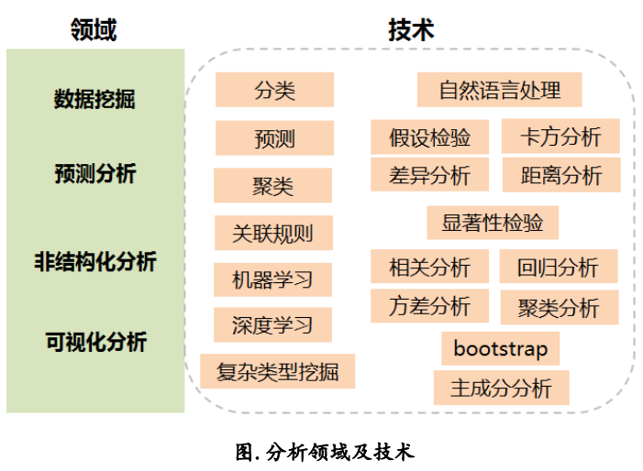
分析层对比分析
全球大数据市场
国内大数据市场
甲骨文宣布收购 Endeca Technologies，为企业用户提供非结构化数据的搜索和管理服务。
SAP推出了Hana平台，能够对非结构化数据进行高速分析，是大数据内存计算的代表性技术之一。
Google推出企业级大数据分析云服务BigQuery，用来在云端处理大数据，帮助企业在云平台上分析数据、构建应用和分享服务。
Dataminr公司通过对社会化媒体进行分析，为金融行业与政府部门提供服务，曾在股市下跌前三分钟，预知黑莓股票将被抛售。
Splunk。专注于日志分析，首家上市的新兴大数据公司，首个交易日市值即突破30亿美元。
Palantir Technologies。数据分析工具提供商，旗下Palantir Gotham系统主要用于反恐，协助美国中央情报局发现本.拉登行踪；Palantir Metropolis 则主要为对冲基金、银行等提供服务。
为行业尤其是政府、金融等行业提供解决方案，2014年底以150亿美元估值完成融资。
Clear story为客户提供数据整合工具，可以整合包括Facebook在内的多种数据源。
Affectiva 专注于人脸表情识别，商业媒体评为发展最快的创业公司之一。2012年美国总统竞选期间，Affectiva追踪人们观看奥巴马和罗姆尼辩论片段的表情，结果以73%正确率判断出了选民投票结果。
商业智能类 | 华院数据、美林数据、龙信数据、星图数据、融智网信、拓尔思
图像分析 | Face++\汉王科技、格林深瞳、图谱科技、天创征腾、杭州摩图科技、中科奥森、重庆中科云、上海银晨、
语音识别 | 北京羽扇智、广州灵聚、普强信息、科大讯飞等。
实时处理 | 深圳祥云信息科技、CUDA、神经网络、杭州同盾科技
空间分析 | 超图软件、数字空间、中科九度（北京）
基因分析 | 华大基因、解码DNA
日志分析 | 翰思
个体分析 | 百分点、友盟、北京至信普林、
空缺

Slide 9
可视化层对比分析
全球大数据市场
国内大数据市场
Risk Management Solutions 用热图来直观标示自然灾害的风险和类别，包括地震、龙卷风、飓风、暴风、森林大火和火山爆发等，进而为保险公司提供自然灾难风险模型，供客户估算理赔风险。
Compuware公司每天采集80亿个数据点，对外提供Web服务故障热图，监测全球1500个Web服务。
RetailNext基于店内的摄像头、WIFI和其他探测设备所采集的数据，用热图显示顾客在商店内的实际行走模式，超市或零售店家可以据此来摆放货物或评估促销活动的实际效果。
DOMO公司为企业整合多源头数据并以高度可视化的形式呈现出来，为管理人员的决策提供支持，估值高达20亿美元。
可视化 | 永洪科技、海云数据、苏州国云

Slide 10
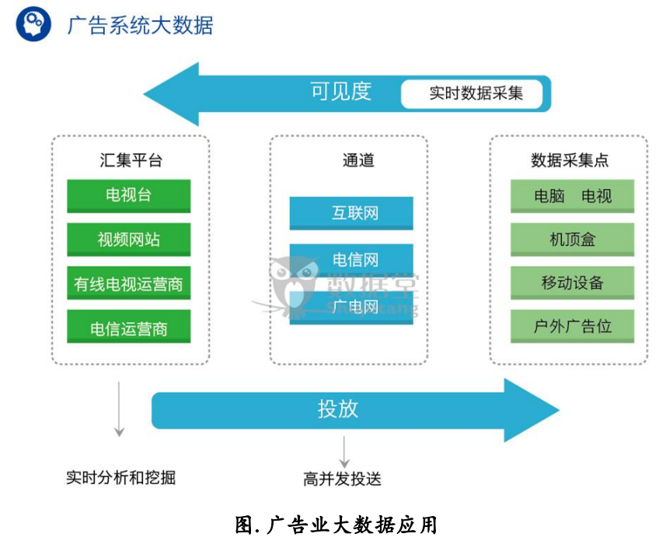
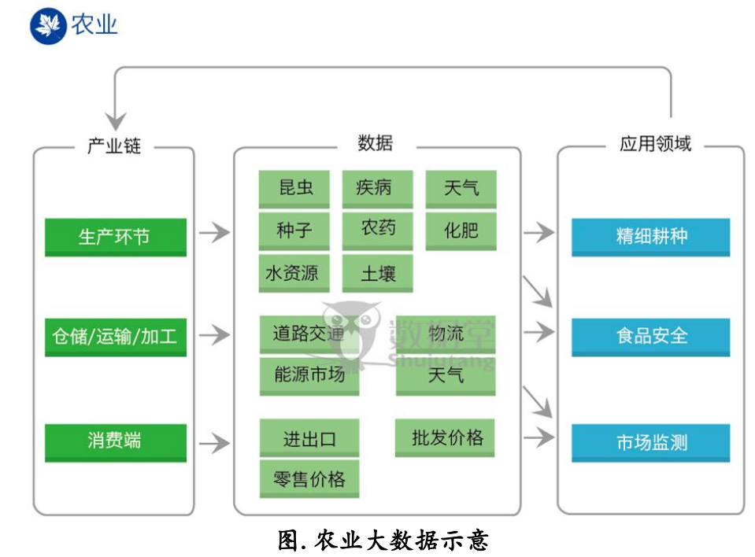
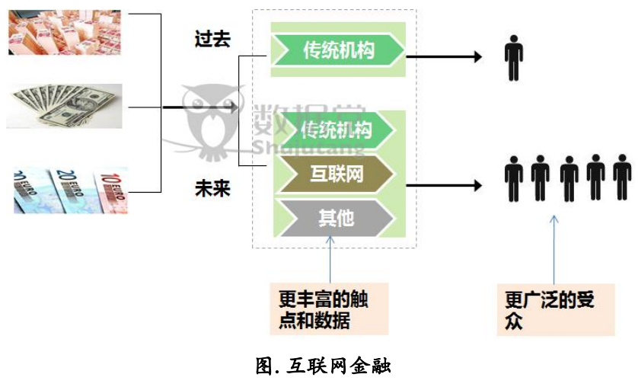
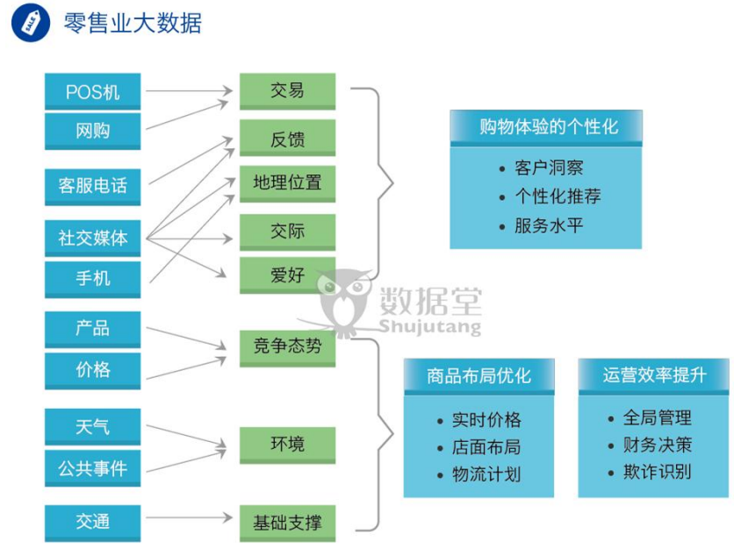
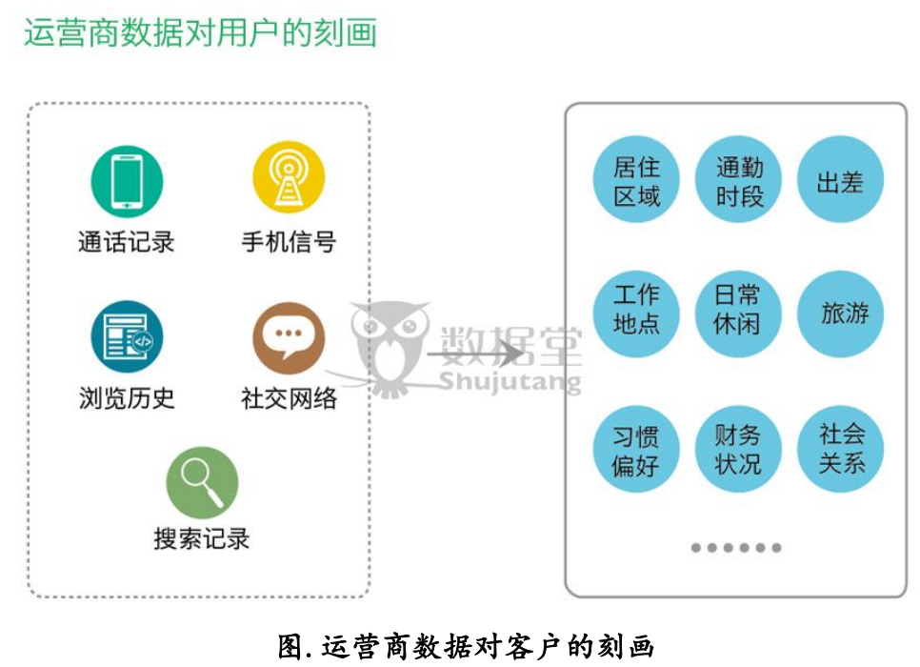
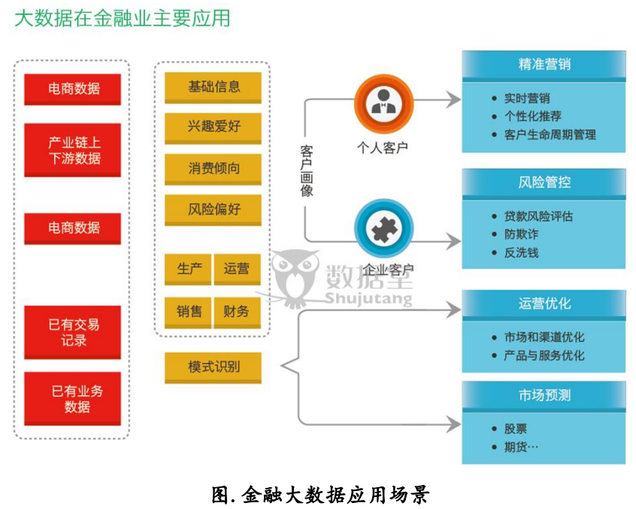
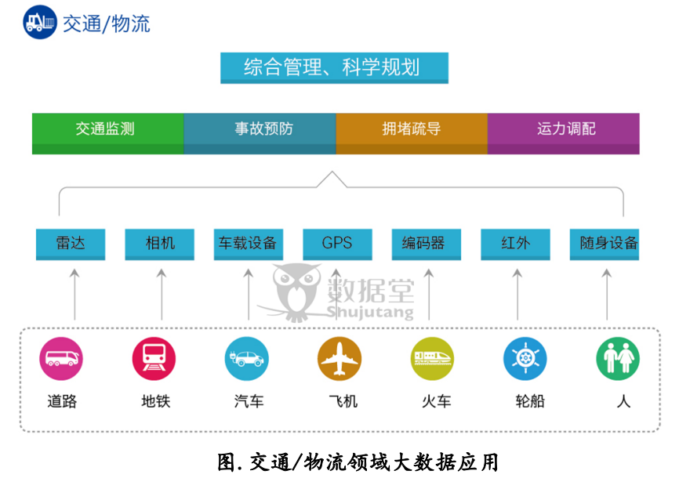
全球大数据应用

Slide 11
我国大数据应用现状
医疗/健康 | 春雨医生、易随诊、华大基因、丁香园、微糖、百度、平安、阿里、腾讯、好大夫在线、39健康网、寻医问药网、有问必答网、育儿网、中国育儿网、宝宝树、百度医前智能问诊平台、东软、金蝶。
电子商务 | 淘宝、京东
精准销售 | 对用户消费全过程数据进行分析，掌握用户基本属性、购买能力、行为特征、社交特征、心里特征和兴趣偏好等多方面信息。
商家和供应商决策支持。 | 提供具有高度时效性的行业平均数据、市场需求变化、产业上下游动态等市场信息，帮助商家和供应商分析运营状态，预测销售和用户趋势，并提供针对性的运营优化策略；
自身平台运营优化 | 通过大数据分析为管理层以及各级运营管理人员提供数据分析和决策支持服务。
语音服务 | 科大讯飞、云知声、思必驰、捷通华声；
广告营销 | 亿赞普、智子云、秒针系统、品友互动、精硕科技、集奥聚合、缔元信、
金融 | 闪银（Wecash）、宜信、拍拍贷、陆金所、人人贷、芝麻征信、腾讯征信、京小贷、元宝铺、融360、数联铭品、九次方；
影视/娱乐 | 腾讯视频、爱奇艺、优酷&土豆、搜狐视频、虾米音乐、网易云音乐、豆瓣FM\QQ音乐、艺恩世纪国际信息咨询（北京）有限公司、新影数讯、艾漫科技、牧星人影视。
在线教育 | 作业通、作业帮、学霸君
人力资源 | 搜前途、哪上班、e成招聘、望才招聘、内聘网、人人猎头
旅游 | 去哪儿、好巧网、马蜂窝、智游啦、携程
地理信息服务 | 百度地图、高德地图、中海达、东方道迩、灵图软件、
交通/物流 | 航旅纵横、飞常准、途志、车来了、北京汇通天下物联科技、快的打车、美的空调、快逸行、九五智驾
农业 | 蒙牛“智能耳环”“云端牧场”，软通动力在河北廊坊的农田里安装内置摄像头的传感器，采集诸如气温、湿度、雨量等农作物生长环境的数据，并将数据汇聚到云端进行实时监测、分析和管理。
房地产 | 万科地产、链家地产、易遨中国、万达地产
企业应用 | 企业有东方国信、亚信、金蝶、用友、神州数码

Slide 12
D
我国大数据产业发展策略

Slide 13
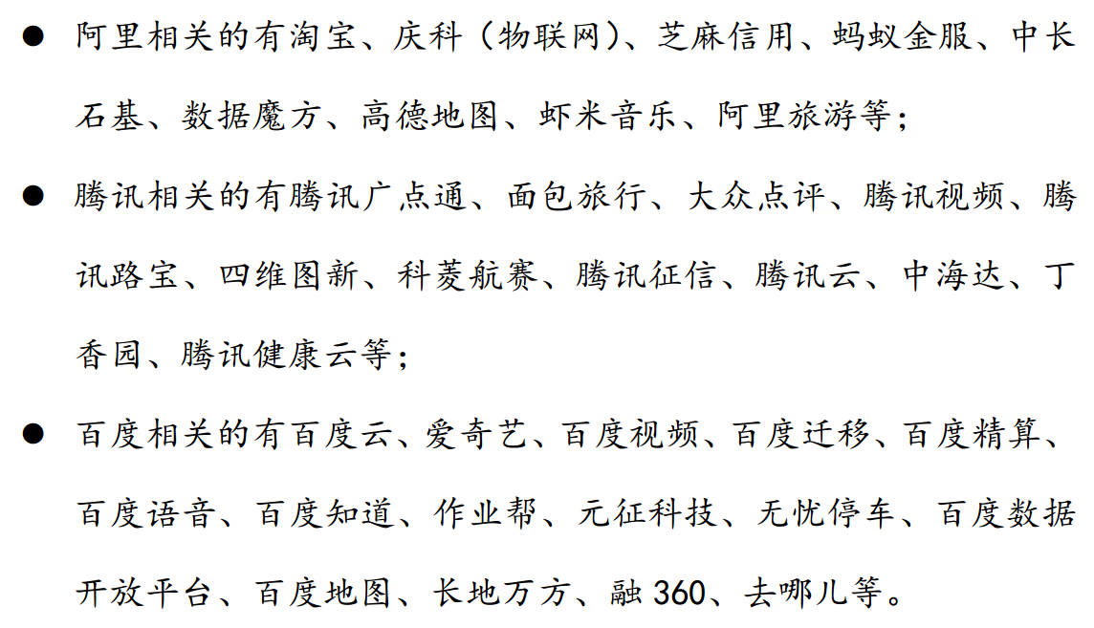
现状分析
（一）互联网企业在引领大数据应用

Slide 14
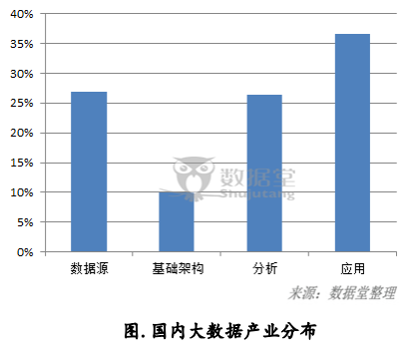
现状分析
（二）产业分布过于偏重应用环节

Slide 15
现状分析
（三）缺乏综合性的数据聚合流通平台
国内企业由于主观认知的不足或客观条件的限制，很多数据拥有者主要关注于数据用于自身的业务。这种局面造成的一个后果是，对数据的采集也只是局限在多个行业细类之内。在所有纯数据源企业或平台，只有不到8%在开展数据的租赁业务，其中面向各类数据的平台只有数据堂和聚合数据等少数几家。
（四）基础架构和分析环节比较薄弱
与技术创新不足直接相关的一个问题是，我国科研机构和高校在大数据技术研究方面缺乏建树。国外的很多大数据技术或产品出自于高校，比如起源于加州伯克利大学的实时大数据平台Spark和起源于麻省理工学院的人脸识别公司Affectiva等。

Slide 16
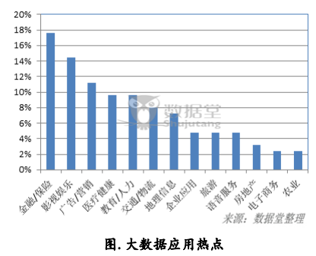
现状分析
（五）应用领域的行业分布仍不够全面

Slide 17
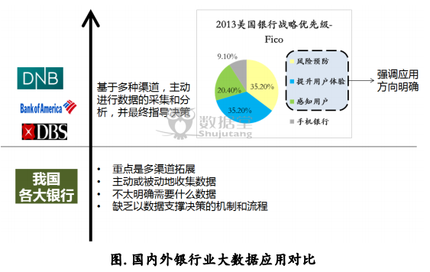
现状分析
（六）大数据应用的思路较为单一

Slide 18
趋势分析
（一）数据的流通以综合性的流通和交易平台为主
（二）产业链的分工将日益清晰和细化
（三）形成多个细分的垂直行业生态

Slide 19
国内推动大数据发展的案例
（一）2013年8月，国务院发布了《关于促进信息消费扩大内需的若干意见》（国发[2013]32号），文件提出的“促进公共信息资源共享和开发利用”和“提升民生领域信息服务水平”等方针都明确指向了数据资源的开放。
（二）北京市政务数据资源网目前已汇集了35个政府部门的269项、共计约36万余条原始数据，涵盖旅游、教育、交通、医疗等多个领域。
（三）上海市公共信用信息服务平台于2014年4月正式开通，已发布交通、公共服务、经济统计、行政管理等200多个数据产品。
（四）武汉各市直部门已公开数据类别500多个，设计政务、警务、环保、医疗、农业、交通、物流等30多个领域。
此外，青岛、贵阳、广州、厦门等城市也在积极着手准备相关工作。

Slide 20
我国大数据产业发展建议
（一）从数据源和应用环节入手
（二）积极推动数据开放
（二）注重应用和模式的创新

Slide 21
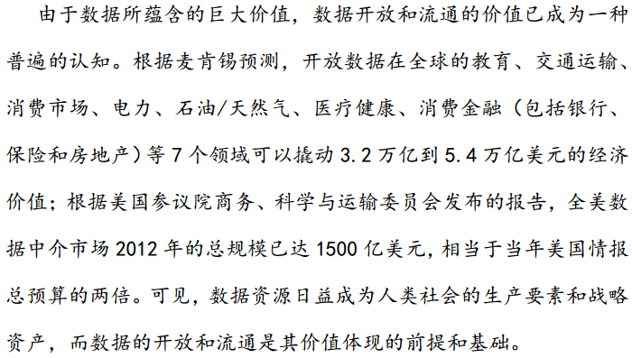
数据开放的意义

Slide 22
政府数据开放的意义
目前，由于庞大的国土、人口和经济规模，我国已成为仅次于美国的数据大国。预计到2020年，我国的数据量将突破8.5ZB，占全球数据总量的21%。其中，据麦肯锡分析，我国三分之一的数据属于政府及提供公共服务的机构与企业。比如，“智慧城市”建设大约一个季度就能产生200PB数据，其他农业、气象、环境、工业制作和人口流动等数据也规模庞大。
（一）提升社会管理水平
（二）推动产业升级和创新
（三）推动科技创新
（四）促进环境监督和保护

Slide 23
注重应用和模式创新
社会治理
智能交通\物流
智能电网
智慧医疗
互联网金融
智慧农业
人工智能技术商业化
数据银行
众包模式

Slide 24
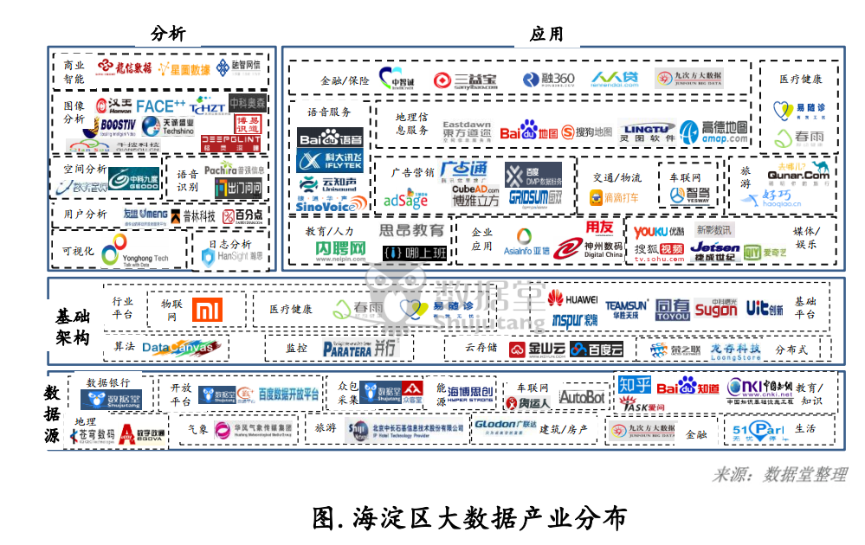
海淀区大数据产业发展策略

Slide 25
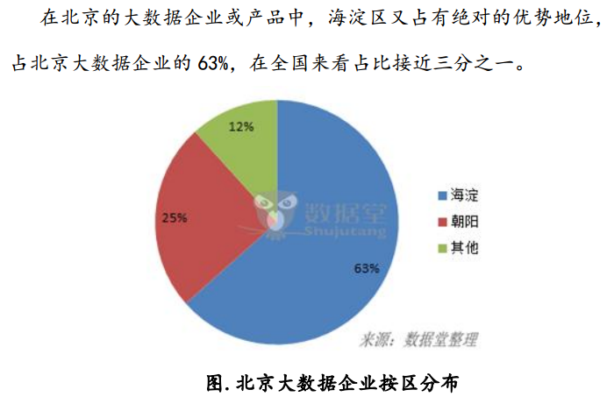
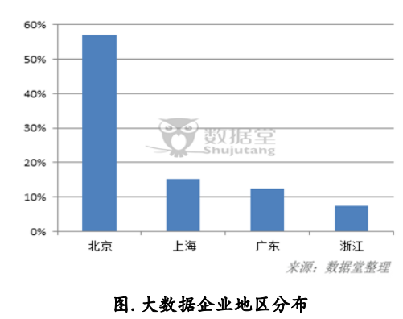
海淀区大数据产业发展策略

Slide 26
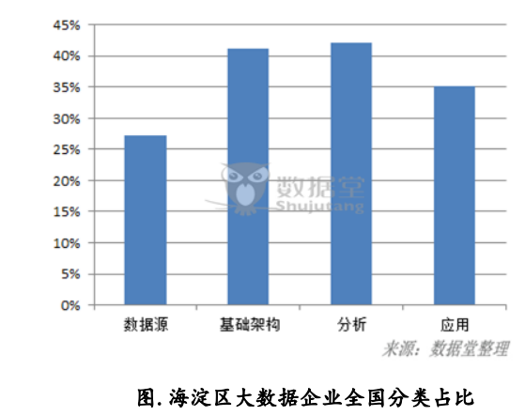
海淀区大数据产业发展策略

Slide 27
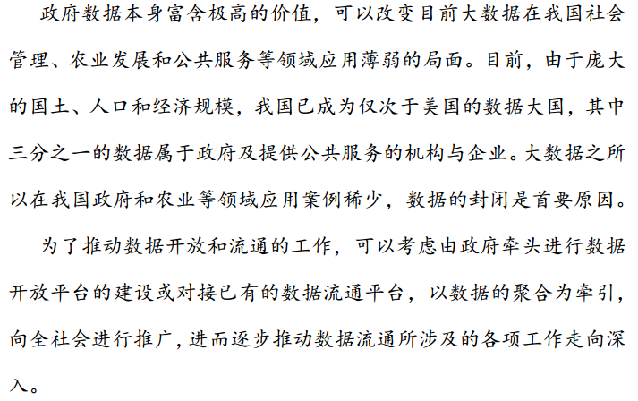
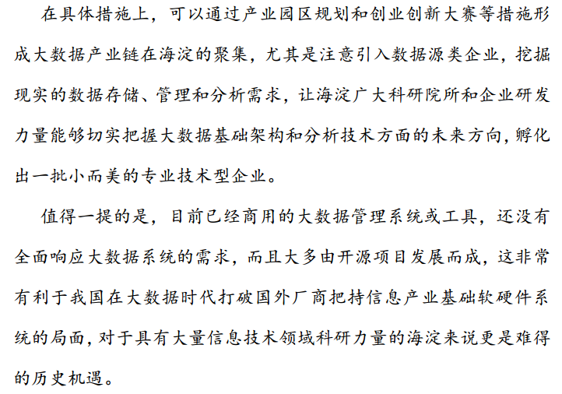
海淀大数据产业发展建议
（一）推动数据开放流通；
（二）孵化大数据技术创新；

Slide 28
谢谢！

